Slide 1

GCODE tool
Tool per la visualizzazione informale di file Gcode
Greco Salvatore 1053509
Gamba fabio 1053157

Slide 2
Introduzione al GCODE
GCODE è il linguaggio di programmazione più utilizzato nel campo della programmazione di macchine a controllo numerico (CNC). È principalmente utilizzato sui computer e device controllori di queste macchine che compiono operazioni di manifattura tramite gli utensili che hanno a disposizione.
Le istruzioni GCODE contenute in un file sono fornite al controller della macchina che comunica con gli utensili e gli strumenti che si occupano del movimento.
2

Slide 3

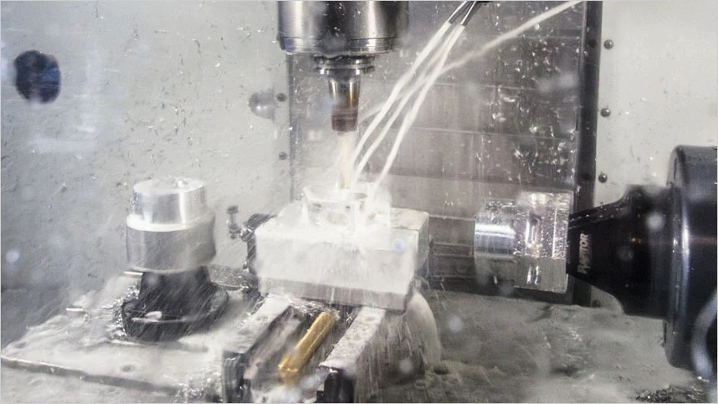
Linguaggio GCODE
All’interno di un file GCODE sono contenute quindi le informazioni che indicano dove muoversi (in coordinate), con che velocità e con quale percorso
Una delle situazioni più comuni è quella di un utensile che si muove lungo il percorso specificato, tagliando o lavorando l’oggetto fissato nel campo di lavoro dell’utensile
3

Slide 4
Alcune istruzioni tipiche
G90/G91 -> selezione coordinate assolute/relative
T#### -> selezione utensile xx, con blocco dati di configurazione xx
M06 -> cambio utensile
G40/G41/G42 -> nessuna compensazione, compensazione sinistra/destra
M03/M04/M05 -> rotazione oraria, rotazione antioraria, arresto mandrino
G00 X## Y## -> comando di spostamento rapido in posizione (X;Y)
G01 X## Y## -> comando di taglio lineare in posizione (X;Y)
G02/G03 X## Y## I## J## -> comando di taglio circolare orario/antiorario in posizione (X;Y) con circonferenza di centro (I;J)
4

Slide 5
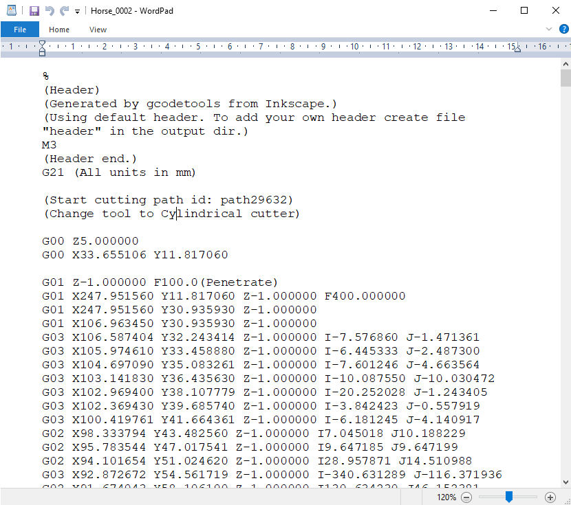
Istruzioni del GCODE
Ci sono un gran numero di istruzioni che fanno parte di questo linguaggi di programmazione, cosi come le varianti specifiche del produttore della macchina utensile
Esistono varianti anche per quanto riguarda le dimensioni in cui l’utensile può lavorare, come mostrato in questo esempio
Esempio di script GCODE
5

Slide 6
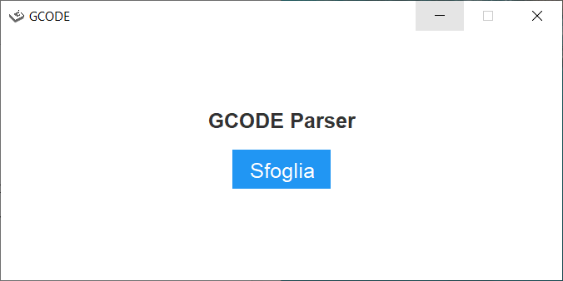
Tool GCODE
Il tool GCODE si occupa del riconoscimento di questi programmi scritti per le macchine CNC
Ne riporta una traduzione informale in italiano di ogni istruzione presente
Oltre a un disegno del percorso seguito dalla macchina utensile
Interfaccia di presentazione del tool
6

Slide 7
Obiettivi e funzionalità del tool
Il tool è stato pensato per facilitare la traduzione del programma caricato sulla macchina, in modo da renderlo comprensibile anche a un operatore non familiare con il linguaggio
Ciò implica anche altre funzionalità indirette: ovvero come strumento di prototipazione e formazione per gli addetti al settore
Permette inoltre di verificare il cammino seguito da un ipotetico utensile nel suo campo d’azione, che sia di taglio o fresatura. Ciò permette di verificare la correttezza della lavorazione, e quindi del programma
7

Slide 8
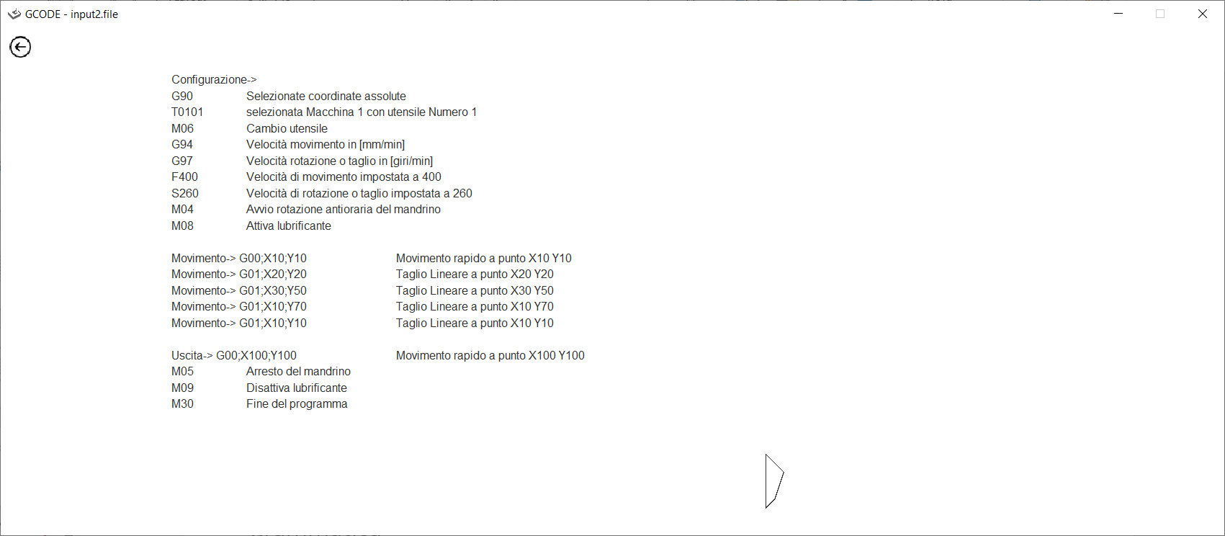
Interfaccia del GCODE
Inizializzato il riconoscimento, comparirà sulla dash di destra un disegno dei movimenti seguiti dal mandrino.
Sulla parte di sinistra è presente invece una traduzione informale in italiano dei comandi riconosciuti
Interfaccia di output
8

Slide 9
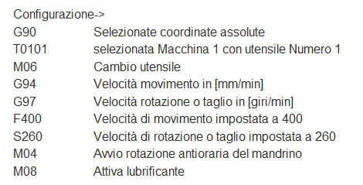
Interfaccia del GCODE: traduzione informale
Il tool una volta avviato presenterà il riconoscimento della configurazione iniziale
Il tool supporta il riconoscimento si coordinate sia assolute che relative
In questa funzionalità è fondamentale per la successiva funzionalità di disegno del percorso
Traduzione della sezione di configurazione del file di input
9

Slide 10
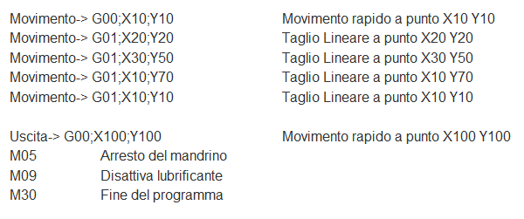
Interfaccia del GCODE: traduzione informale
Successivamente verrà mostrata una traduzione dei movimenti contenuti nel programma e della configurazione d’uscita
Traduzione della sezione di movimento e uscita del file di input
10

Slide 11
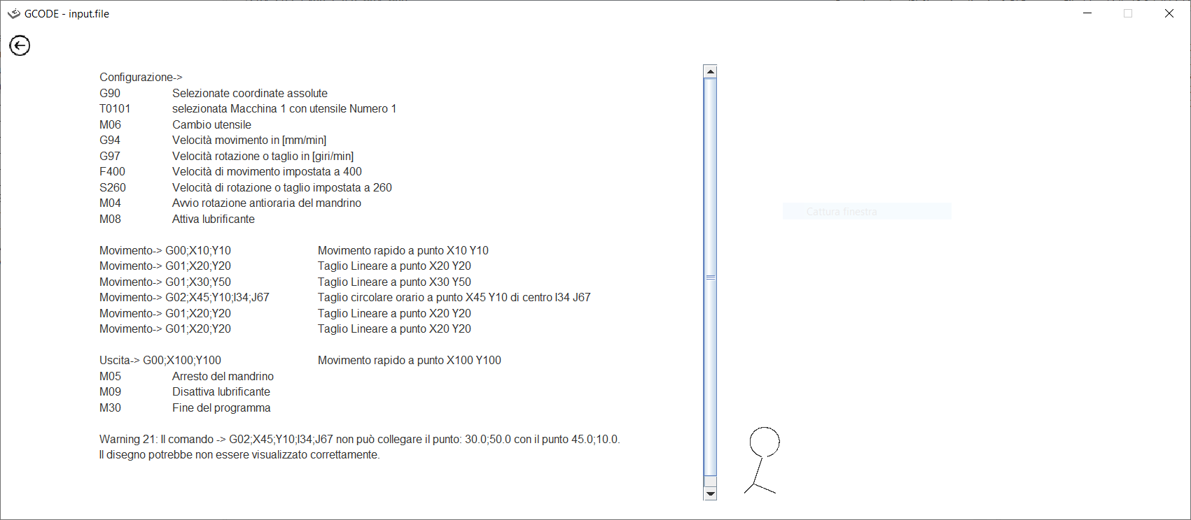
Esempi di lavorazioni
11

Slide 12
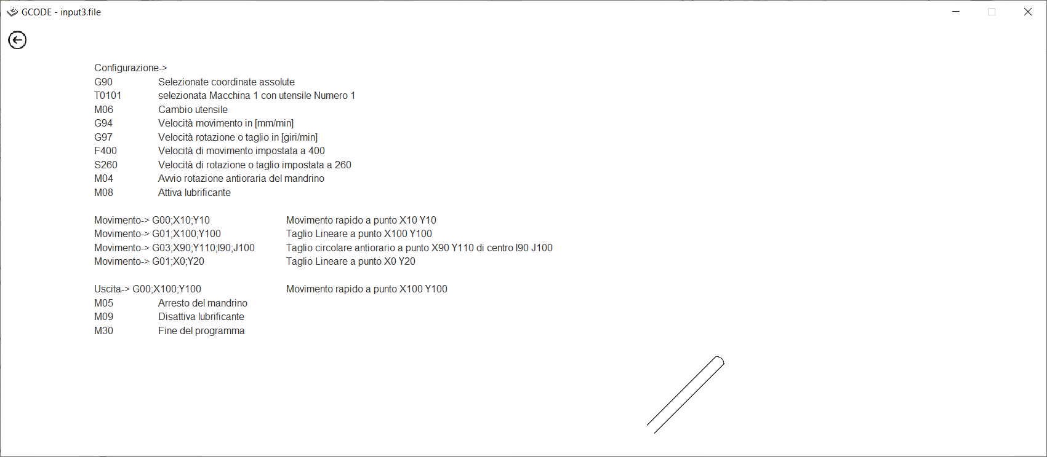
Esempi di lavorazioni
12

Slide 13
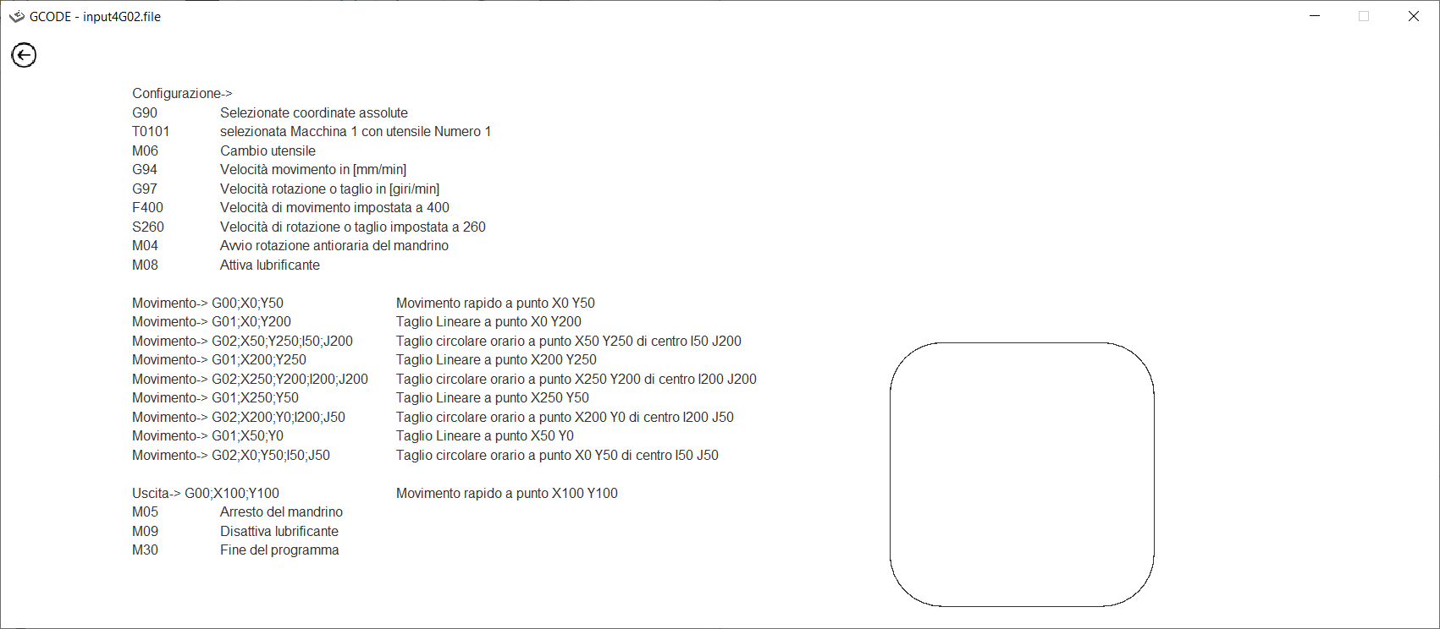
Esempi di lavorazioni
13

Slide 14
Tecnologie utilizzate
Il codice e la grammatica, cosi come una release Java compilata sono disponibili su GitHub alla repository -> https://github.com/fabiogamba98/GCODE
Per l’esecuzione del tool è necessario installare il pacchetto Java Runtime Environment (oppure Java JDK che contiene strumenti aggiuntivi per lo sviluppo)
Le tecnologie e gli strumenti utilizzati per lo sviluppo sono stati Java utilizzando Eclipse come IDE, Java Swing per l’interfaccia, AntLR 3.4, AntLRworks 1.5.2 per la grammatica
14

